Slide 1
RAPORT Activitatea IMSP SCM “Sfântul Arhanghel Mihail” în perioada anului 2019
Mihai CIOBANU
Director IMSP SCM
„Sf. Arhanghel Mihail”
doctor în ştiinţe medicale
conferenţiar universitar

Slide 2
Obiectivele prioritare
Prestarea serviciilor medicale de înalta calitate populației.
Acordarea volumului necesar de asistență medicală conform PCN și Standardelor medicale.
Managmentul eficient al resurselor umane.
Utilizarea rațională și eficientă a mijloacelor financiare acumulate.

Slide 3
Instituţia în perioada anului curent şi-a desfăşurat activitatea în conformitate cu: Politica Naţională de Sănătate, Programul Unic de acordare a asistenţei medicale, Instrucțiunilor, Dispozițiilor Ministerului Sănătății, Muncii,Protecției Sociale, Direcției Generale Asistență Socială și Sănătate și directivele Fondatorului cu privire la acordarea asistenței medicale populației în cadrul asigurărilor obligatorii de asistenţă medicală.

Slide 4
Veniturile și cheltuielile instituţiei (mii lei)
Activitatea economica
 | Semestru I al anului 2019 |  | % executării | Ponderea veniturilor şi cheltuielilor (%)
 | Planul | Alocaţiile şi cheltuielile efective
Bugetul total (Venituri totale), inclusiv: | 35513,5 | 37157,1 | 102,7 | 100,0
CNAM | 33763,5 | 33621,9 | 99,6 | 90,5
Dobânda bancară |  | 2,2 |  | 0,01
Surse proprii (surse speciale) | 1750,0 | 1249,7 | 71,4 | 3,4
Ajutor umanitar şi alte surse de venituri | 0,0 | 1889,3 |  | 5,0
Medicamente centralizate de la MSMPS | 0,0 | 394,0 |  | 1,1
Cheltuieli totale, inclusiv: | 37592,4 | 35571,5 | 94,6 | 100,0
Retribuirea muncii | 19714,0 | 18967,6 | 96,2 | 53,3
Contribuțiile asigurărilor sociale de stat și asigurărilor obligatorii în medicină | 4435,6 | 4267,7 | 96,2 | 12,0
Alimentarea | 1563,4 | 1489,5 | 95,3 | 4,2
Medicamente | 4139,2 | 3707,9 | 89,6 | 10,4
Cheltuieli servicii comunale | 1949,4 | 1989,1 | 102,0 | 5,6
Alte cheltuieli | 5790,8 | 5149,7 | 88,9 | 14,5

Slide 5
Sursele Fondatorului
 | Anul 2018 (mii lei) |  | Anul 2019 (mii lei)
 | Plan | Execu-tat | Plan | Execu-tat
Procurarea utilajului medical | 3350,0 | 0,0 | 1300,0 | 0,0
Reparații capitale: - pentru Centrul de Instruire și Agrement Vadul lui Vodă) - Prin ÎM Direcţia Construcţii Capitale, penru finisarea blocului de Recuperare | 1000,0 | 1465,8 | 0,0 | 0,0
 |  |  | 5400,0

Slide 6
Structura cheltuielilor

Slide 7
Alimentația, medicamente şi materiale consumabile, (lei/zi/pat)

Slide 8
Analiza cheltuielilor pentru utilități (serviciile comunale) (mii lei)
 | Efectiv semestru I anul 2019 | Ponderea cheltuielilor (%)
 |  | 2019 | 2018
Energia electrică | 781,8 | 39,3 | 43,5
Gaze | 3,5 | 0,2 | 0,2
Energia termică | 855,1 | 43,0 | 38,6
Apa şi canalizare | 266,6 | 13,4 | 13,7
Salubritate | 82,1 | 4,1 | 3,9
Total | 1989,1 | 100,0 | 100,0

Slide 10
Salariul mediu lunar pe categoriile de personal (lei)
 | Salariu mediu lunar la funcţia ocupată
 | Semestru I anul 2019 | Semestru I anul 2018 | % majorării
Total | 7647,19 | 6265,5 | 122,1
inclusiv:
Medici | 12146,12 | 9351,25 | 129,9
Personal medical mediu | 8501,59 | 7297,86 | 116,5
Personal medical inferior | 4294,49 | 3734,13 | 115,0
Alt personal | 6682,87 | 5595,43 | 119,4

Slide 11
Salariul mediu lunar al unui angajat în comparație cu anul precedent

Slide 12
Managementul resurselor umane

Slide 13
Categoriile de calificare
Medici

Slide 14
Categoriile de calificare
Personal medical mediu

Slide 15
Pregătirea profesională
Perfecționări, specializări în RMoldova:
Asistenți medicali – 15, ce constituie 10.15%
Congrese, conferințe internaționale:
România; Ucraina, Rusia, Italia, Spania, Lituania, Ungaria :
Medici -25, ce constituie 28%
Asistenți medicali – 5 , ce constituie 3.38%
Medici – 12, ce constituie 13.34%

Slide 16
Pacienți tratați 8103

Slide 17
Categoriile pacienților tratați
Denumire program |  | Nr. cazuri programate | Nr. cazuri externate , raportate și validate
Cazuri acute | Program general | 6783 | 7152
 | Chirurgia de zi | 101 | 96
Cazuri cronice | Geriatrie | 102 | 111
 | Reabilitare | 227 | 237
Pacienți contra plată |  | 1469 | 490

Slide 18
Numărul total de operații

Slide 19
Activitatea chirurgicală

Slide 20
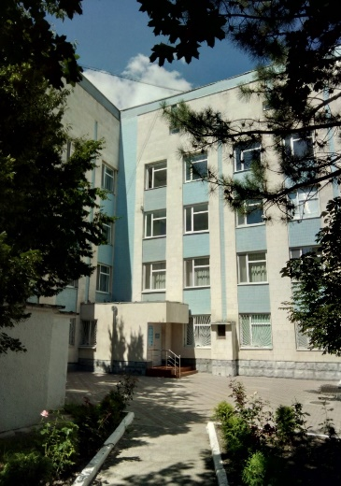
Sarcinile prevăzute pînă la finele anului 2019:
Finisarea lucrărilor și deschiderea Blocului de recuperare;
Renovarea serviciului de transfuzii;
Reparația secţei Anatomopatologie si citologie.
Procurarea dispozitivelor medicale necesare prezentate Centrului pentru Achizitii Publice Centralizate în Sănătate:
Lista dispozitivelor medicale pentru achiziționare anul 2019:
- Mașină de anestezie ,
- Mașină de ventilare pulmonară (2buc) ,
- Lampă chirurgicală cu 2 sateliți LED ,
- Masă de operație universală cu 5 secțiuni ,
- Aparat de sutură mecanică ,
- Ferestrău electric chirurgical pentru amputații ,
- Ecograf (UZI) pentru diverse examinări ,
- Procesor automat pentru țesuturi (histoprocesor) ,
- Sistem de includere în parafină ,
Microton sanie sau și rotativ cu seturi de cuțite .
- Analizator automat pentru hemostază.
Realizat:
* Sistem vidioendoscopic pentru videocolonoscopie ,
* Sistem vidioendoscopic pentru videobronhoscopie ,
*. Analizator biochimic automat.

Slide 21
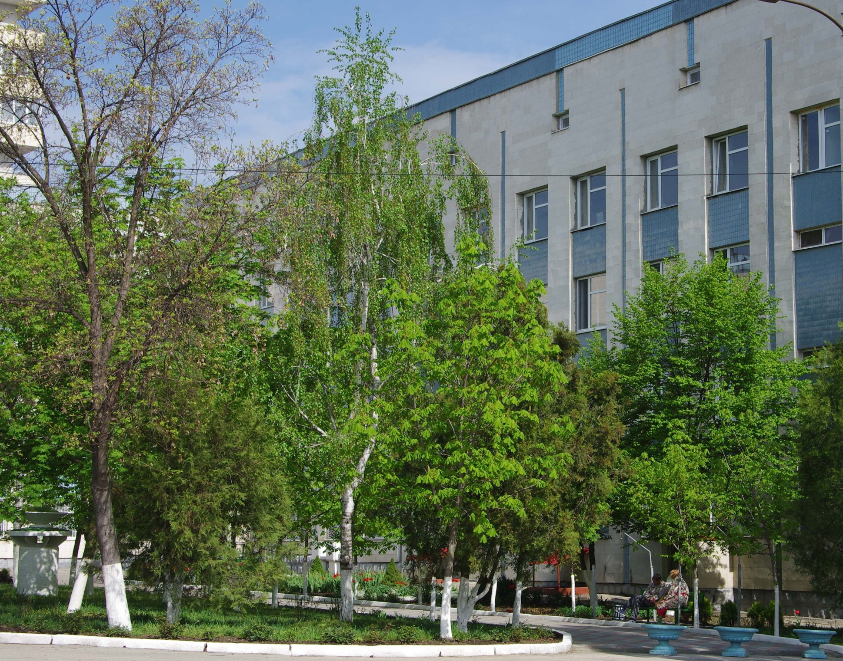
Vă mulțumesc de atenție

